Slide 1
Вредные привычки
Алкоголизм.Курение.Наркомания.

Slide 2
У каждого человека есть свои вредные привычки, и это практически для всех проблема, которая играет далеко не последнюю роль в их жизни. Самыми распространёнными привычками, вредящими здоровью человека, являются: наркомания, курение и алкоголизм

Slide 3
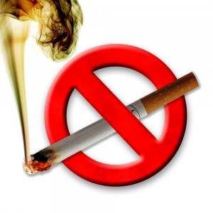
Курение — вид бытовой наркомании, заключающийся во вдыхании дыма препаратов, обычно растительного происхождения, тлеющих в потоке вдыхаемого воздуха, с целью насыщения организма содержащимися в них активными веществами путём их возгонки и последующего всасывания в лёгких и дыхательных путях. Как правило, применяется для употребления наркотических препаратов (табак, гашиш, марихуана, опиум, крэк, кокаин и т. п.) благодаря быстрому поступлению насыщенной психоактивными веществами крови в головной мозг.

Slide 4
Вредное воздействие курения
Вдыхаемый дым обжигает слизистые и в нём содержится большое количество вредных веществ (бензпирен, нитрозамины, угарный газ, частицы сажи и т. д.), курение повышает риск развития рака лёгких, рта и дыхательных путей, хронической болезни легких, психических, сердечно-сосудистых и прочих заболеваний.Исследователями отмечается корреляция курения с импотенцией.Наиболее распространёнными последствиями длительного курения являются возникновение и развитие различных опухолей дыхательной системы, 90 % случаев рака легких связано с курением.
Курение или пассивное вдыхание табачного дыма может послужить причиной бесплодия у женщин.
Атрофия и демиелинизация (разрушение белого вещества головного и спинного мозга) при рассеянном склерозе более выражена у пациентов, которые курили хотя бы 6 месяцев в течение жизни по сравнению с никогда не курившими больными.

Slide 5
Виды Зависимости Курения
Психологическая
физическая
. При психологической зависимости человек тянется за сигаретой, когда находится в курящей компании, либо в состоянии стресса, нервного напряжения, для стимуляции умственной деятельности. Вырабатывается определённая привычка, ритуал курения, без которого человек не может полноценно жить. Иногда такие люди ищут повод, чтобы покурить, «перекуривают», при обсуждении какого-либо дела, либо просто общаясь, или чтобы «убить» время, тянутся за сигаретой.
При физической зависимости требование организмом никотиновой дозы так сильно, что все внимание курящего сосредоточивается на поиске сигареты, идея курения становится столь навязчивой, что большинство других потребностей (сосредоточение на работе, утоление голода, отдых, сон и т. д.) уходят на второй план. Появляется невозможность сконцентрироваться на чём-либо, кроме сигареты, может наступить апатия, нежелание что-либо делать.

Slide 6
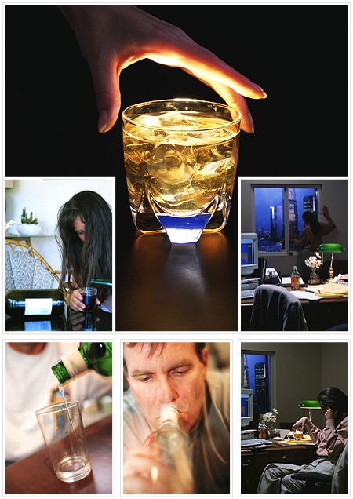
Алкоголизм
Алкоголизм — заболевание, разновидность токсикомании, характеризующееся болезненным пристрастием к алкоголю (этиловому спирту), с психической и физической зависимостью от него. Негативные последствия могут выражаться психическими и физическими расстройствами, а также нарушениями социальных отношений лица, страдающего этим заболеванием.

Slide 7
Вред Алкоголя
При окислении алкоголя в организме образуется ядовитое вещество — ацетальдегид, вызывающее развитие хронической интоксикации организма. Особенно сильное токсическое действие ацетальдегид оказывает на стенки сосудов (стимулирует прогрессию атеросклероза), ткани печени (алкогольный гепатит), ткани мозга (алкогольная энцефалопатия).
Хроническое употребление алкоголя приводит к атрофии слизистой оболочки желудочно-кишечного тракта и развитию авитаминоза

Slide 8
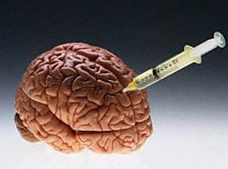
Наркомания
Наркомания (от греч. νάρκη /narkē/ — оцепенение, сон, и μᾰνία /mania/ — безумие, страсть, влечение.) — хроническое прогредиентное заболевание, вызванное употреблением веществ-наркотиков.

Slide 9
Зависимость
Различают позитивную привязанность — приём наркотика для достижения приятного эффекта (эйфория, чувство бодрости, повышенное настроение) и негативную привязанность — приём наркотика для того, чтобы избавиться от напряжения и плохого самочувствия. Физическая зависимость означает тягостные и даже мучительные ощущения, болезненное состояние при перерыве в постоянном приёме наркотиков (т. н.абстинентный синдром, ломка). От этих ощущений временно избавляет возобновление приёма наркотиков.

Slide 10
Диаграмма Зависимости
Наиболее распространёнными видами наркомании являются токсикомания, алкоголизм, табакокурение ,употребление препаратов конопли (гашиш, марихуанановых средств.
Также распространено употребление психоактивных веществ алкалоидов мака (опий, морфин, героин), коки (кокаин) и многих других, включая современные синтезированные наркотики.

Slide 11
Последствия употребления наркотиков
Слабость всех групп мышц, нарушения походки, значительное снижение массы тела, нарушение функционирования печени и почек, тяжелое повреждение головного мозга и нервной системы, снижение
Развитие злокачественных опухолей головного мозга, угнетение иммунной системы и развитие импотенции (половой слабости). памяти, нарушение способности мыслить.
Снижение кровяного давления, медленный пульс, аритмия сердца, гипотермия (низкая температура тела), глубокий сон, обездвиженность, коматозное состояние, смертельный исход

Slide 12
СПАСИБО ЗА ВНИМАНИЕ!!!
Презентацию подготовили:
Арыстанбекова К. Хо Анна

